Slide 1
Планирование
«ПЛАН – ДЕЛО – АНАЛИЗ»

Slide 2
Планирование с детьми по технологии
«ПЛАН - ДЕЛО - АНАЛИЗ» осуществляется как в рамках тематического планирования, так и в рамках проектов и событий в группе.

Slide 3
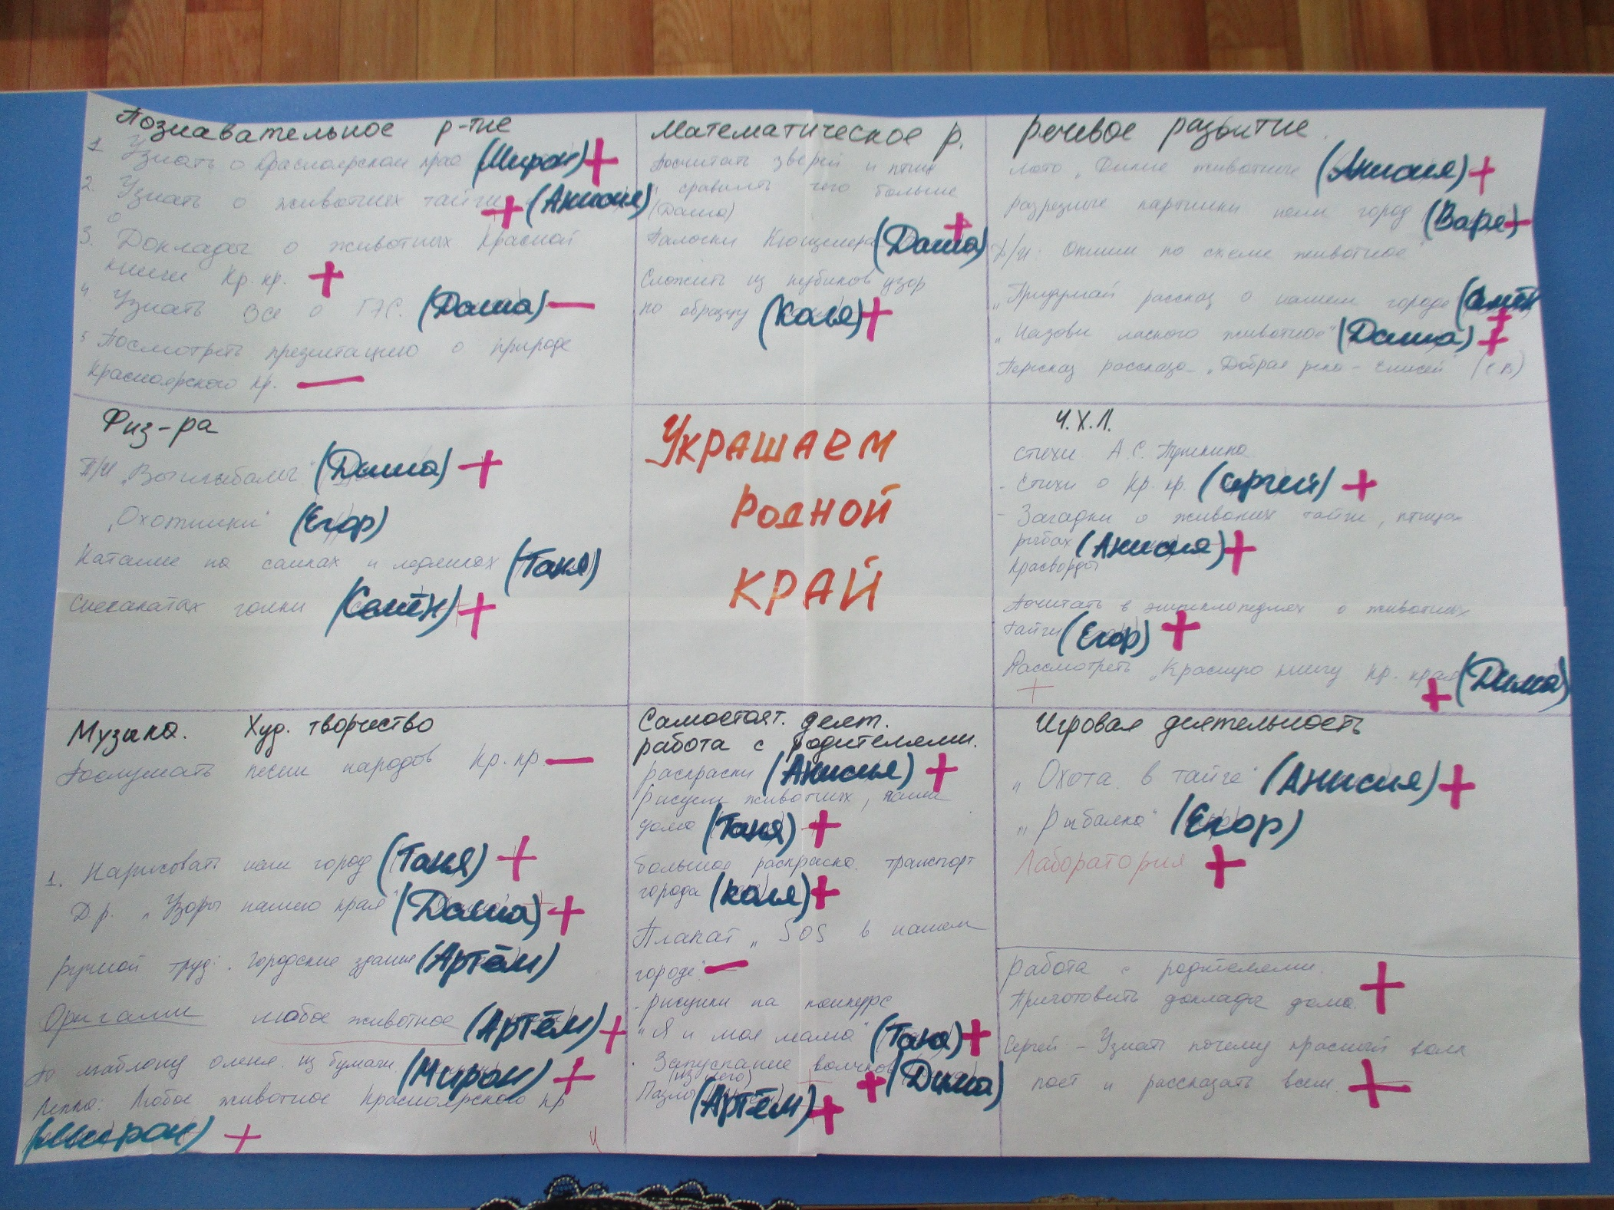

Slide 4
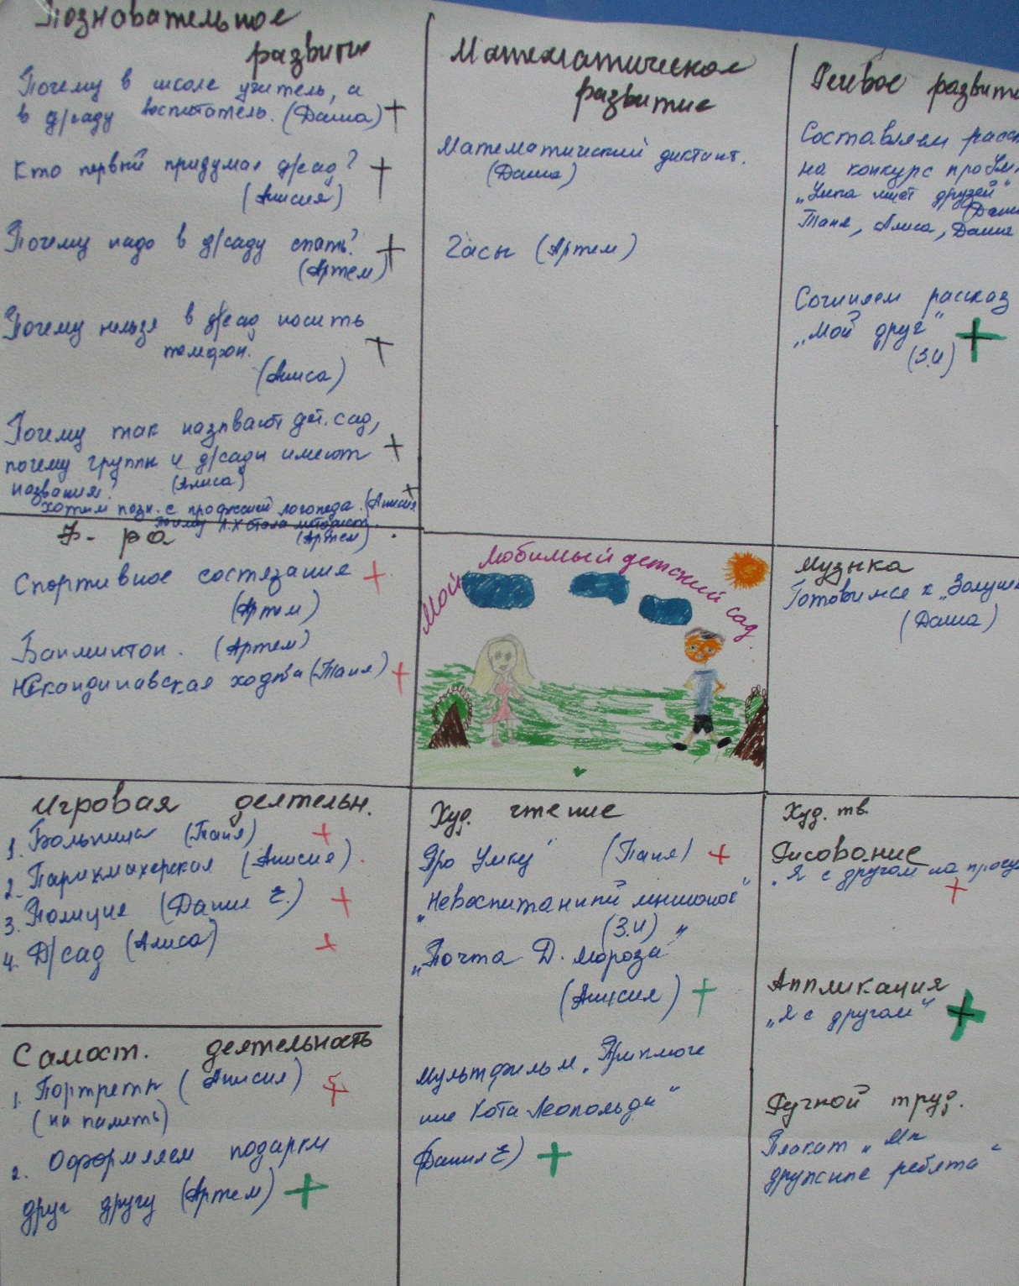
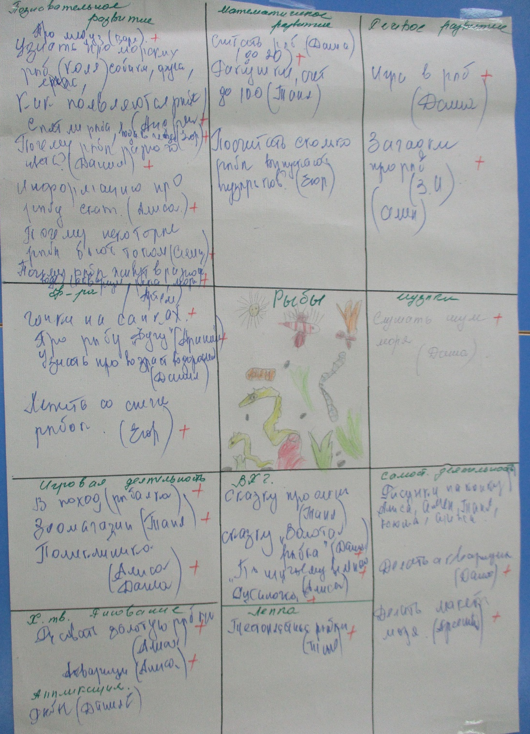

Slide 5
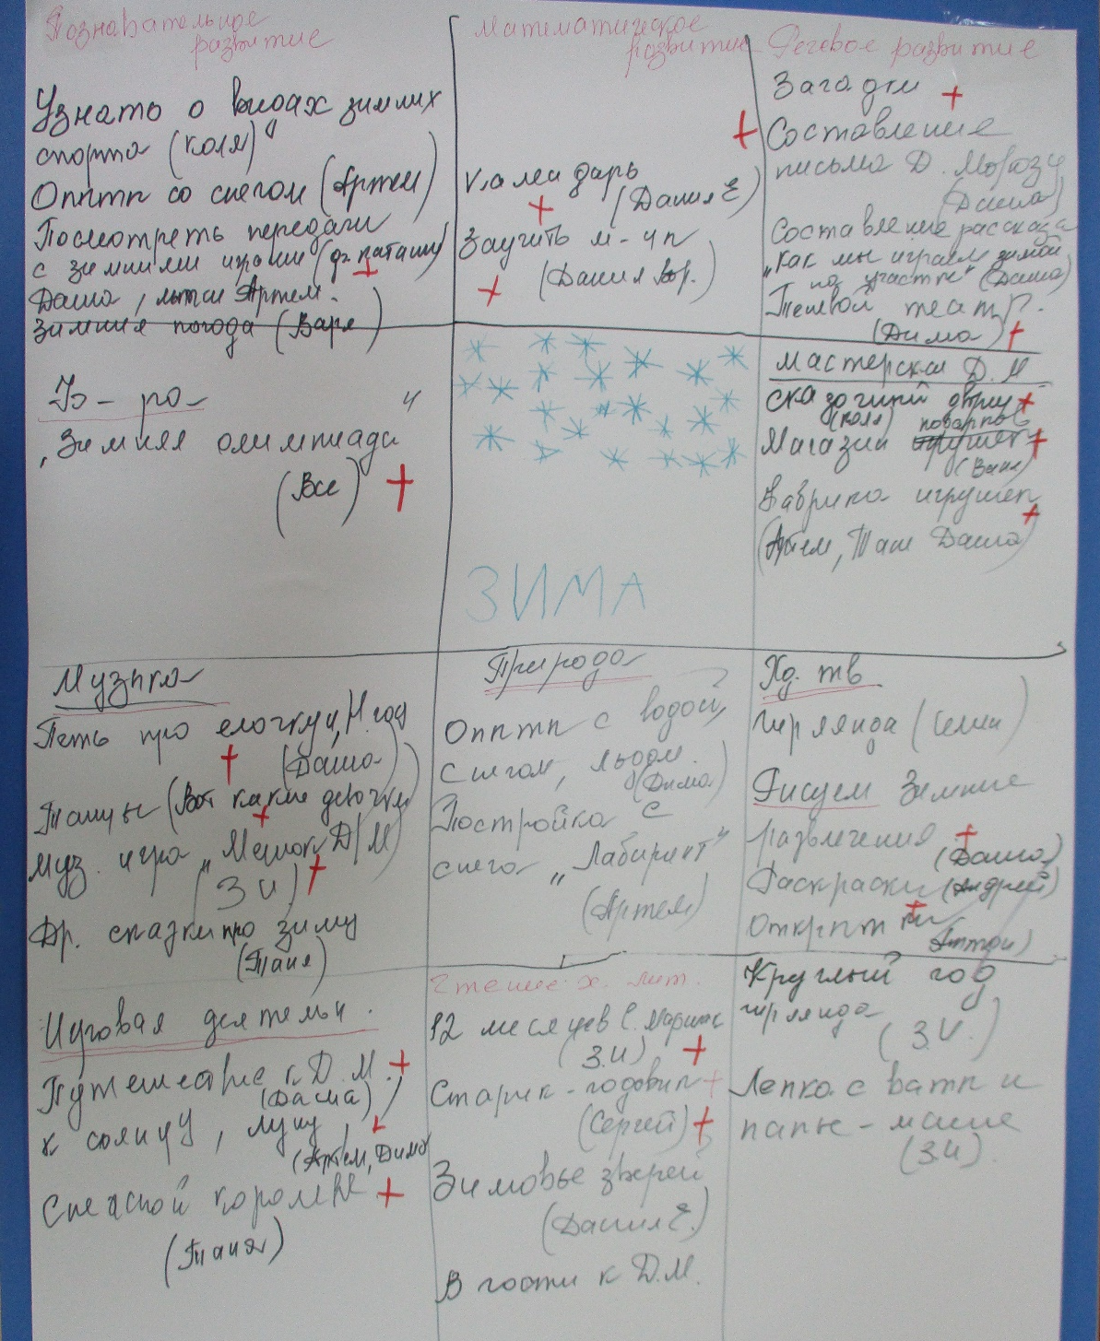
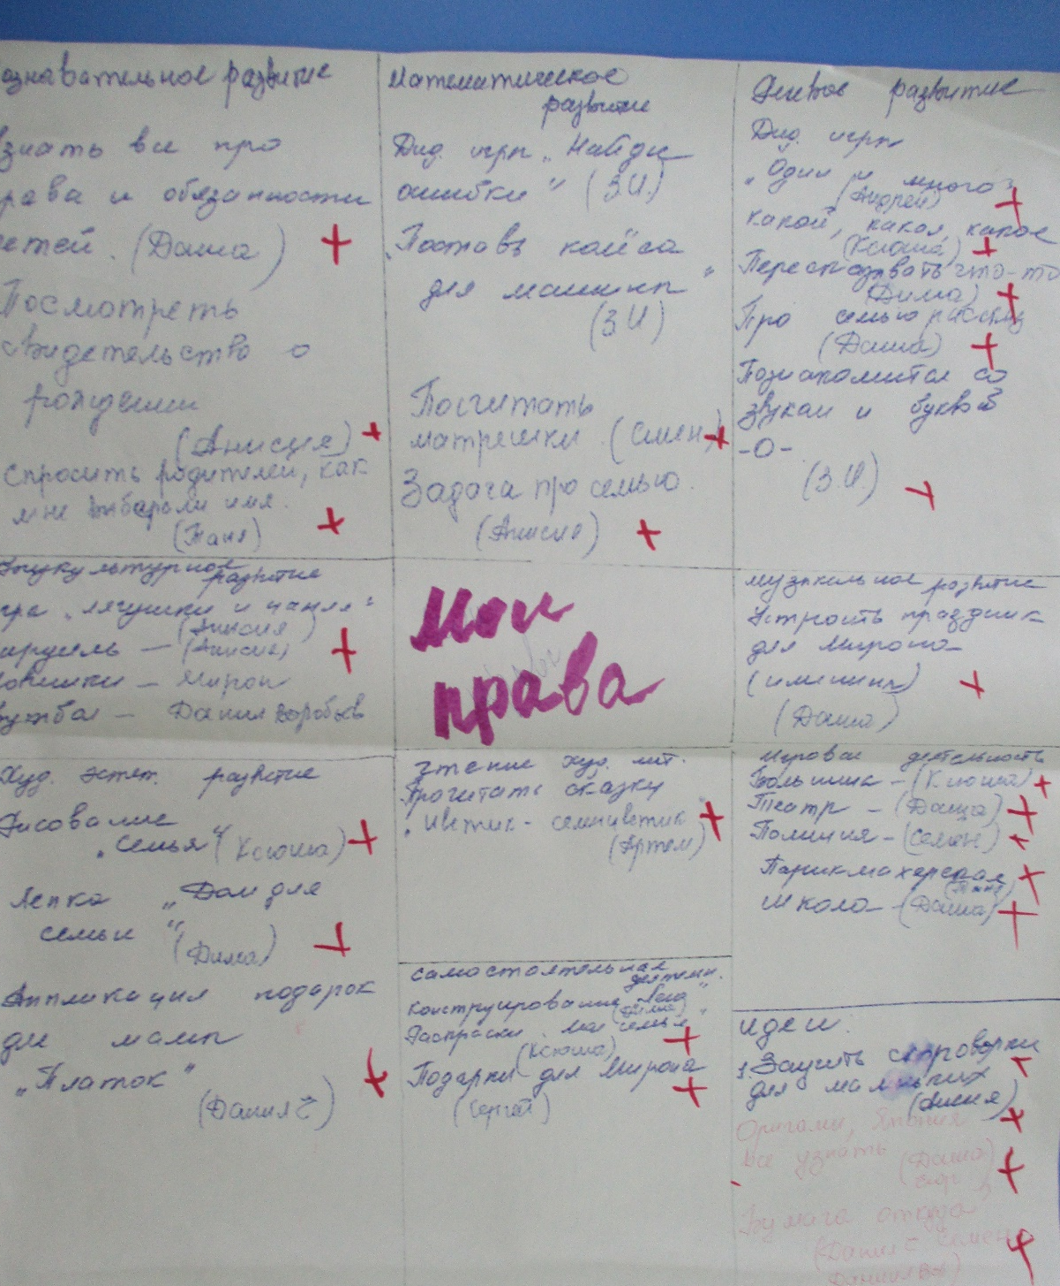

Slide 6
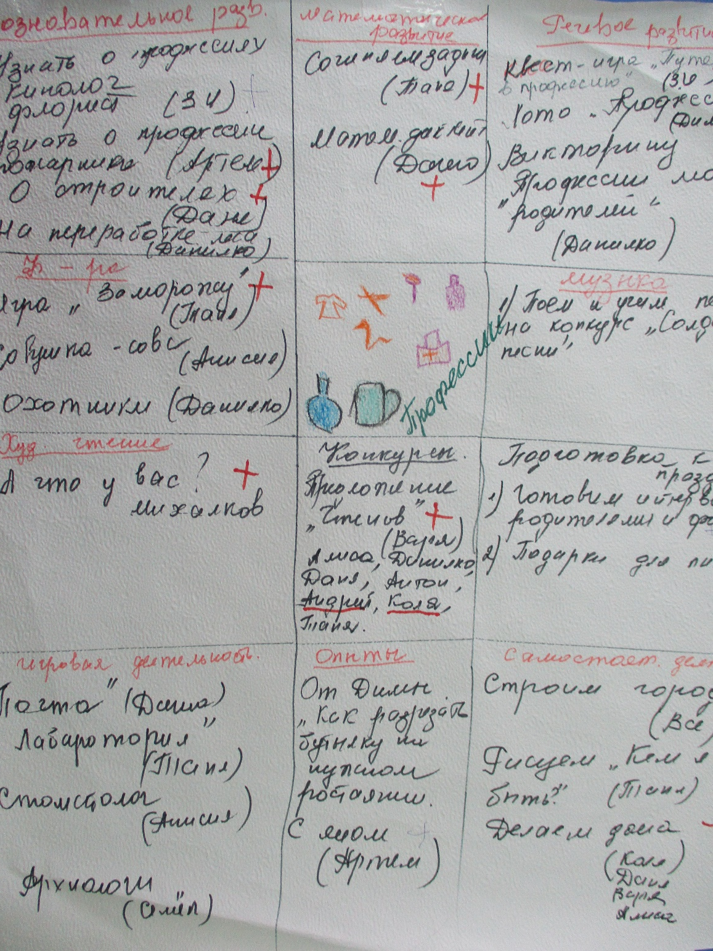
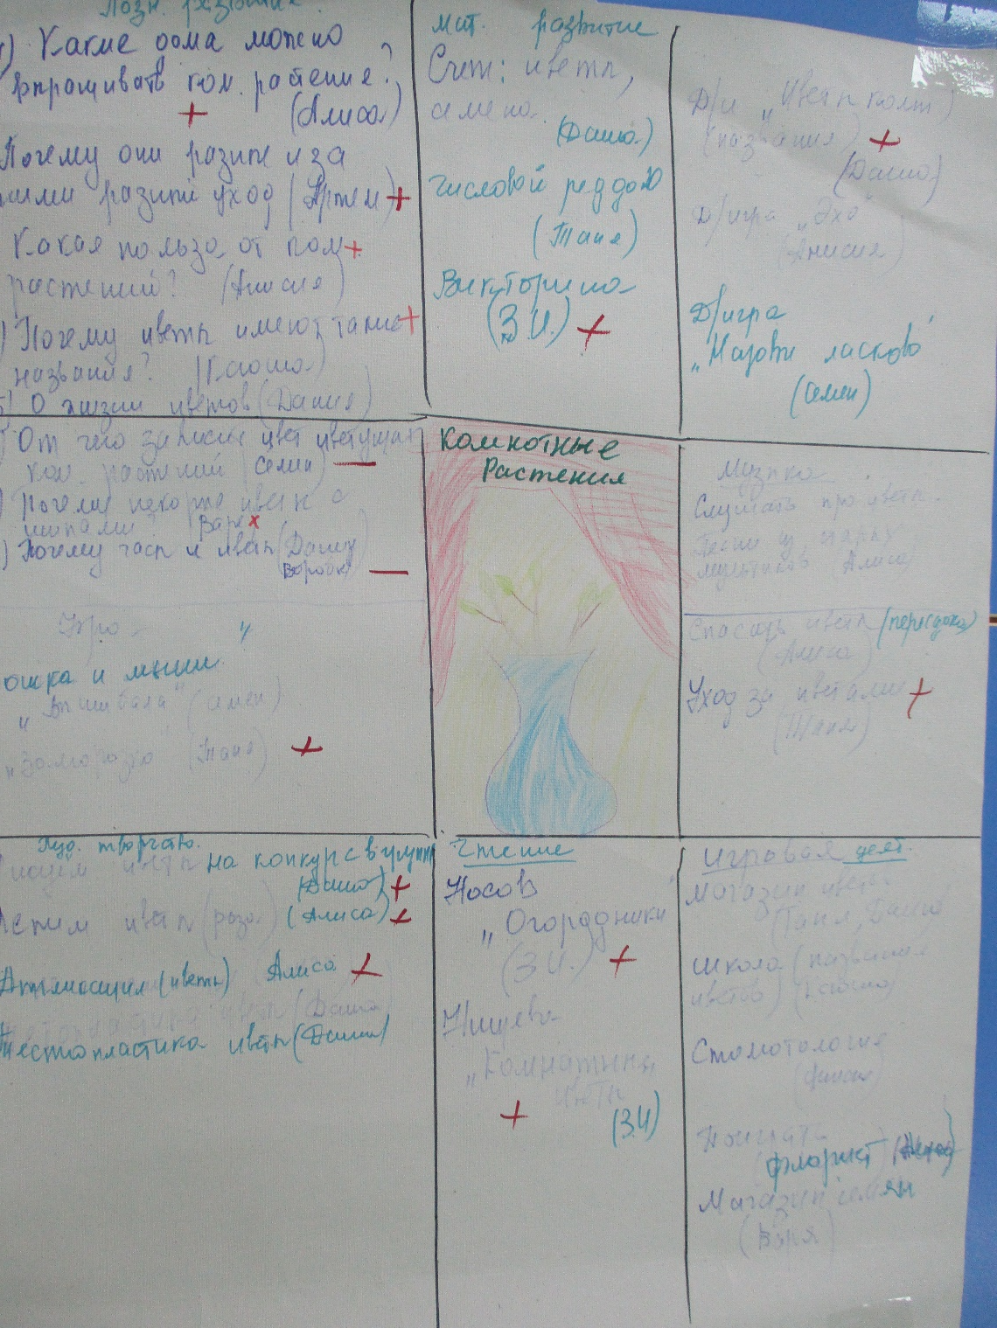

Slide 7
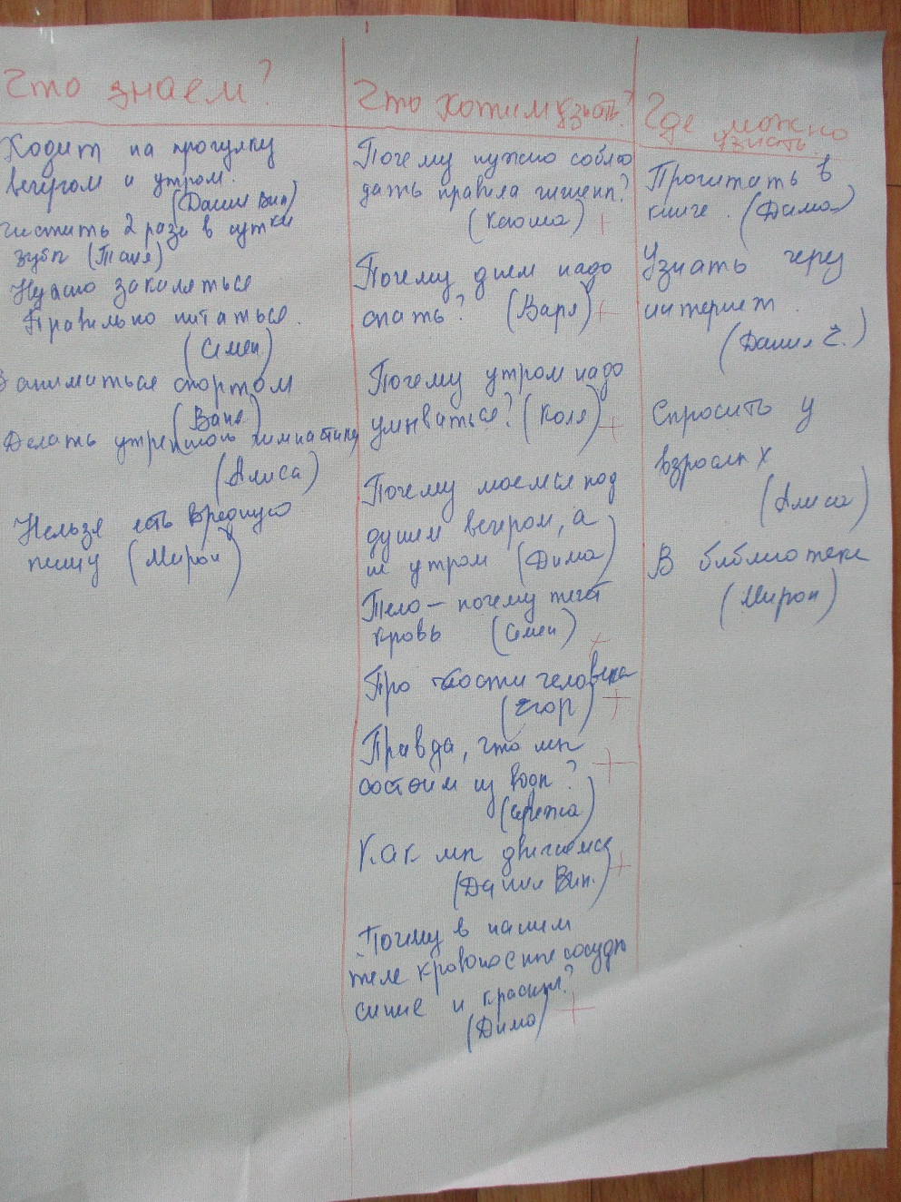
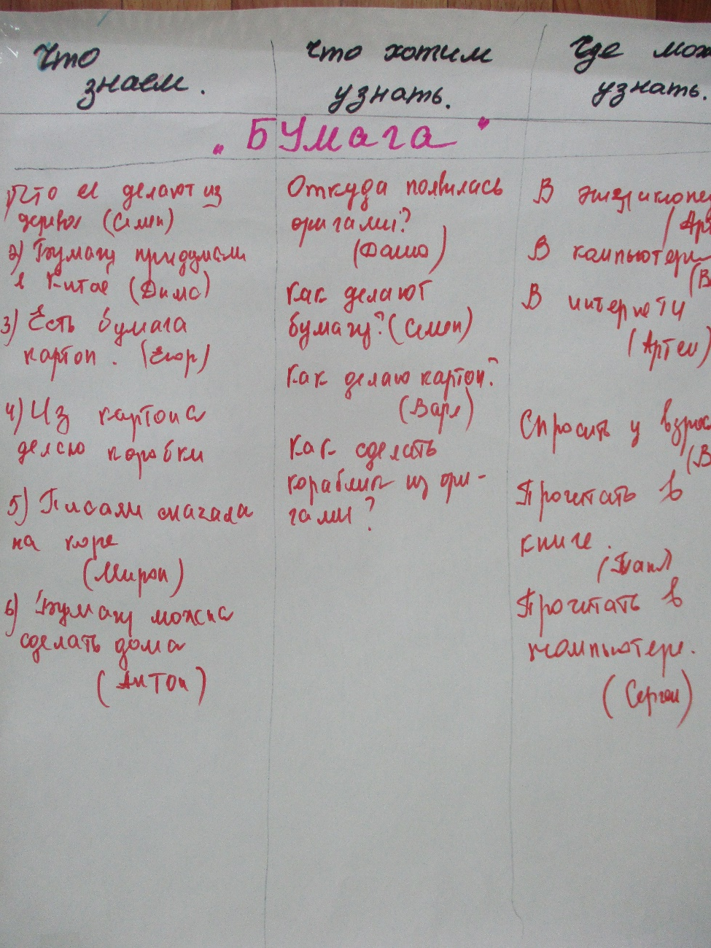
МОДЕЛЬ ТРЁХ ВОПРОСОВ
Проект «Если хочешь быть здоров»
Проект «Бумага»

